Slide 1

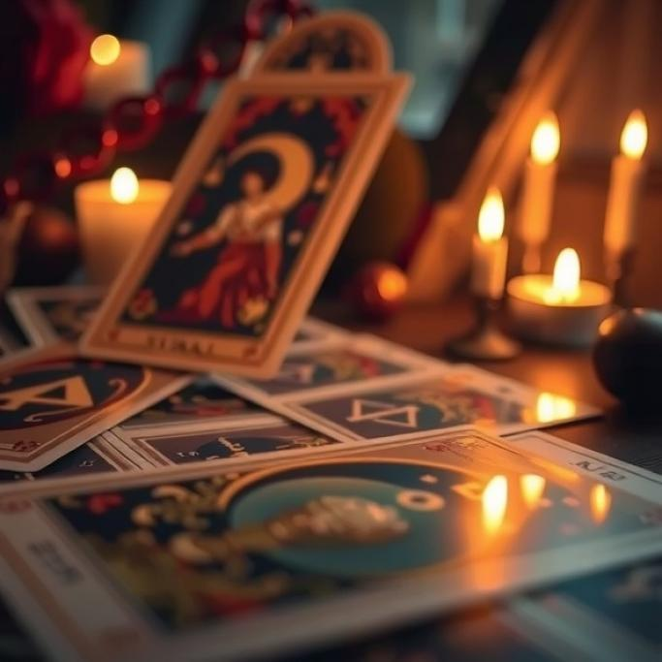
Должны ли люди верить в Таро
В данной презентации мы рассмотрим основные аспекты, связанные с картами Таро: их историю, принципы работы, а также различные точки зрения на использование этой системы — от научных до психологических и духовных. Обсудим практическое применение Таро, критику, а также влияние на личность и принятие решений. Кроме того, затронем альтернативные методы предсказаний и этические аспекты гадания.

Slide 2

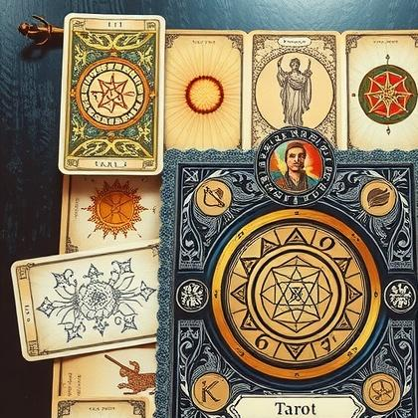
Что такое Таро
Таро — это система карт, состоящая из 78 арканов, каждый из которых имеет своё уникальное значение и символизм.
В основе гадания на Таро лежит интерпретация раскладов карт, которая позволяет заглянуть в прошлое, настоящее и будущее человека, а также раскрыть скрытые аспекты его личности и судьбы.
Эта система карт имеет глубокие исторические корни и является популярным инструментом для самопознания и гадания в различных культурах.

Slide 3

История Таро
Таро — это колода карт с богатой историей, корни которой уходят в эпоху Средневековья. Первые упоминания о картах Таро датируются XIV веком, и они изначально использовались для игр.
Со временем карты Таро стали ассоциироваться с мистикой и гаданием, приобретая популярность как инструмент для предсказаний и самопознания.

Slide 4

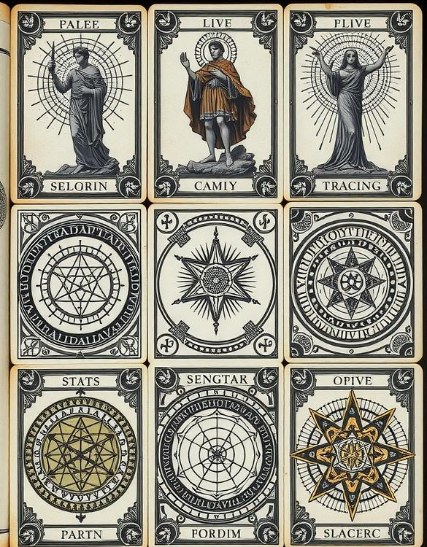
Принципы работы Таро
Таро — это система символов и карт, основанная на древних мистических традициях. Принципы работы Таро заключаются в интерпретации этих символов для получения ответов на вопросы и руководства в принятии решений.
Карты Таро помогают раскрыть скрытые аспекты ситуации и предоставляют возможность взглянуть на проблему с разных сторон.

Slide 5

Научная точка зрения
С точки зрения современной науки, гадание на Таро не имеет научного обоснования и не признано достоверным методом предсказания будущего.
Научные исследования не подтверждают эффективность гадания на Таро как инструмента для получения информации о будущем или для понимания психологических состояний человека. Поэтому многие учёные и специалисты в области психологии считают, что вера в Таро не имеет под собой научной основы.

Slide 6


Психологический аспект
Вера в Таро может быть связана с желанием человека найти ответы на волнующие вопросы, обрести внутренний покой и уверенность в будущем.
Однако такое доверие к гаданиям может привести к снижению личной ответственности за принятые решения и отказу от рационального анализа ситуаций.
Важно осознавать, что вера в Таро — это лишь один из способов самопознания, который не должен заменять критическое мышление и самостоятельную работу над собой.

Slide 7

Духовное значение Таро
Таро представляет собой систему символов и образов, которая может служить инструментом для самопознания и духовного развития.
Многие считают, что карты Таро помогают установить связь с подсознанием и высшими силами, открывая путь к глубокому пониманию себя и окружающего мира.
Вера в Таро может стать частью духовного поиска и помочь человеку в осмыслении жизненных ситуаций и принятии решений.

Slide 8
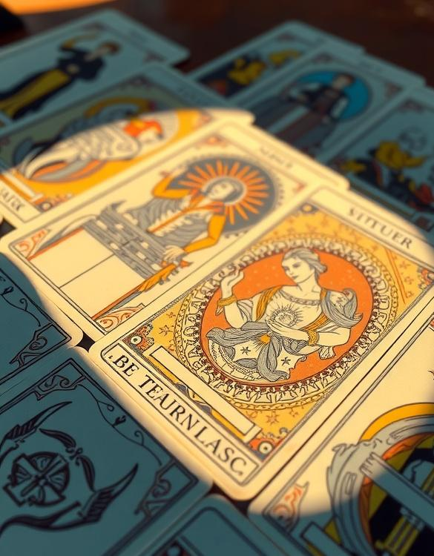
Практическое применение Таро
Таро — это инструмент для самопознания и рефлексии, который может помочь людям лучше понять свои эмоции, мотивы и скрытые аспекты личности.
В практике консультирования Таро используется для анализа ситуаций, принятия решений и поиска ответов на важные жизненные вопросы. Многие обращаются к этой системе для получения инсайтов и вдохновения в творческих процессах, что делает её актуальной и востребованной в современном мире.

Slide 9
Критика Таро
Несмотря на популярность, Таро подвергается критике со стороны научного сообщества, которое указывает на отсутствие эмпирических доказательств эффективности гадания.
Некоторые исследователи считают, что вера в Таро может способствовать принятию нерациональных решений и зависимости от мистических практик. Важно помнить, что предсказания Таро не имеют научного обоснования и не могут гарантировать достоверность результатов.

Slide 10

Личные убеждения и Таро
Личные убеждения играют значительную роль в восприятии Таро как инструмента предсказаний.
Для одних людей Таро — это способ глубже понять себя и окружающий мир, в то время как другие могут рассматривать его как псевдонауку, не соответствующую принципам рационального мышления.
Важно помнить, что вера в Таро во многом зависит от индивидуального опыта и культурных традиций каждого человека.

Slide 11
Таро и принятие решений
Таро представляет собой систему символов и карт, которая может помочь человеку глубже понять свои внутренние переживания и скрытые аспекты ситуаций.
Некоторые люди используют Таро для принятия решений, полагаясь на интуицию и интерпретацию карт как на способ получения подсказок и направления в сложных жизненных ситуациях.
Однако важно помнить, что Таро не является научно доказанным методом и не может гарантировать точность прогнозов, поэтому его использование должно сочетаться с рациональным подходом и критическим мышлением.

Slide 12

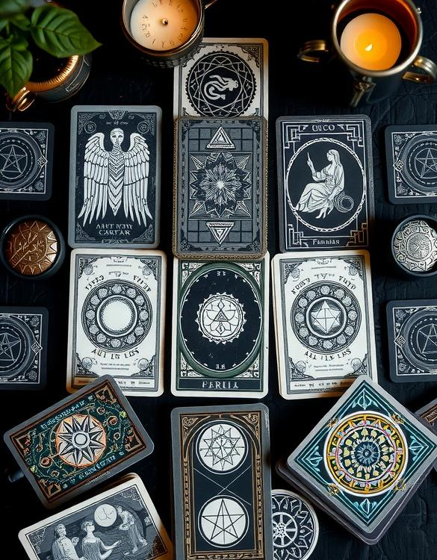
Этика гадания
Гадание на Таро — это практика, которая может вызывать споры относительно её этичности. Некоторые считают, что использование карт Таро для предсказания будущего может вводить людей в заблуждение и манипулировать их решениями.
Важно помнить, что гадание не должно заменять профессиональную помощь и консультации у специалистов в области психологии и медицины.

Slide 13
Влияние Таро на личность
Таро может оказывать значительное влияние на личность, помогая глубже понять свои эмоции и мотивы, что способствует самопознанию и личностному росту. Некоторые люди используют карты Таро для принятия важных жизненных решений, полагаясь на интуицию и символику карт, что может изменить их подход к выбору и действиям.
Однако вера в Таро также может привести к зависимости от внешних символов и утрате способности самостоятельно анализировать ситуации.

Slide 14

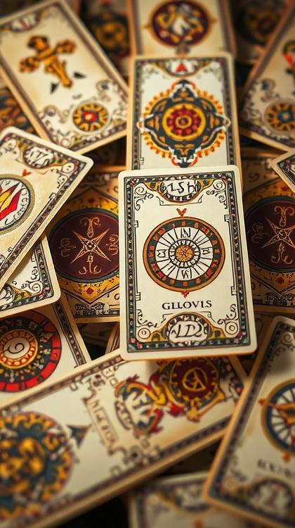
Альтернативные методы предсказаний
Альтернативные методы предсказаний, такие как Таро, основаны на интерпретации символов и карт, которые могут предоставить уникальные инсайты в будущее или текущие обстоятельства.
Они предлагают возможность взглянуть на ситуации под другим углом и увидеть скрытые аспекты жизни. Многие люди обращаются к Таро как к инструменту для самопознания и поиска ответов на важные вопросы.

Slide 15
Вывод о вере в Таро
Вера в Таро представляет собой индивидуальное убеждение, основанное на вере в возможность получения глубоких инсайтов и понимания судьбы через карты.
Несмотря на отсутствие научного подтверждения эффективности гадания на Таро, многие люди находят в нём утешение и руководство в жизненных ситуациях, что делает Таро значимой частью их духовной практики.
Важно признать, что вера в Таро может варьироваться в зависимости от культурных, социальных и личных факторов, влияющих на восприятие этого инструмента.

Slide 16

Спасибо за внимание!
Спасибо за внимание. В этой презентации мы рассмотрели различные аспекты Таро: от его истории и принципов работы до научной точки зрения и практического применения. Мы обсудили также этические вопросы, связанные с гаданием, и влияние Таро на личность. Надеемся, что информация была полезной и интересной.

